Slide 1
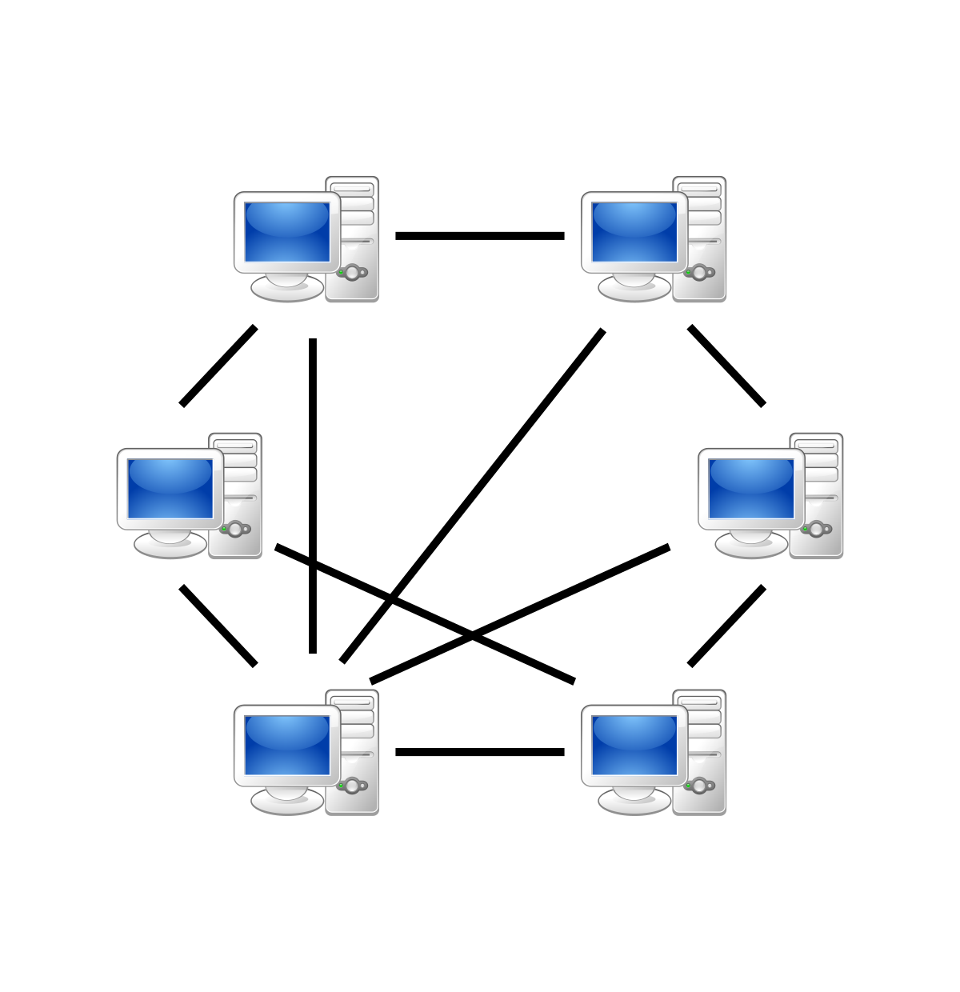
Rad distribuiranih sistema kroz praktični primjer
Jovan Vuković PMF

Slide 2

Igra crtanja
Tabla za crtanje
Pribor za crtanje
Paleta boja
Tajmer
Sekcija za dopisivanje
Sekcija korisnika
Izabrana riječ

Slide 3
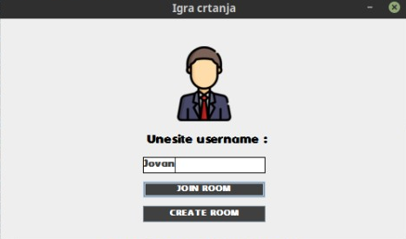
Korisnički interfejs
Igrač ima 2 opcije:
Da se priključi sobi
Da napravi sobu

Slide 4
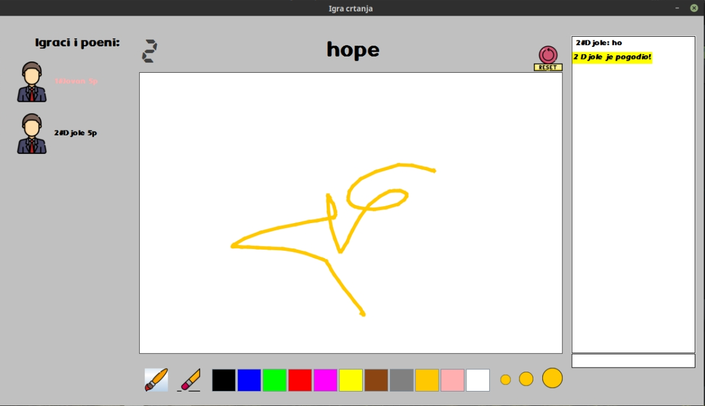
Korisnički interfejs
Šta se dešava u pozadini?

Slide 5

Logika
Nema centralizovanog servera baze podataka
Koriste se soketi za komunikaciju (TCP/IP)
Soketi su bazirani na TCP/IP protokolu
Jezik Java
Message broker (RabbitMQ)

Slide 6
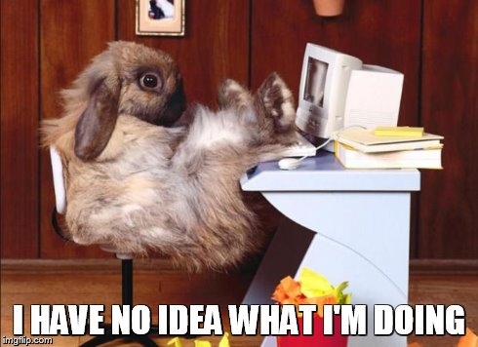

Slide 7
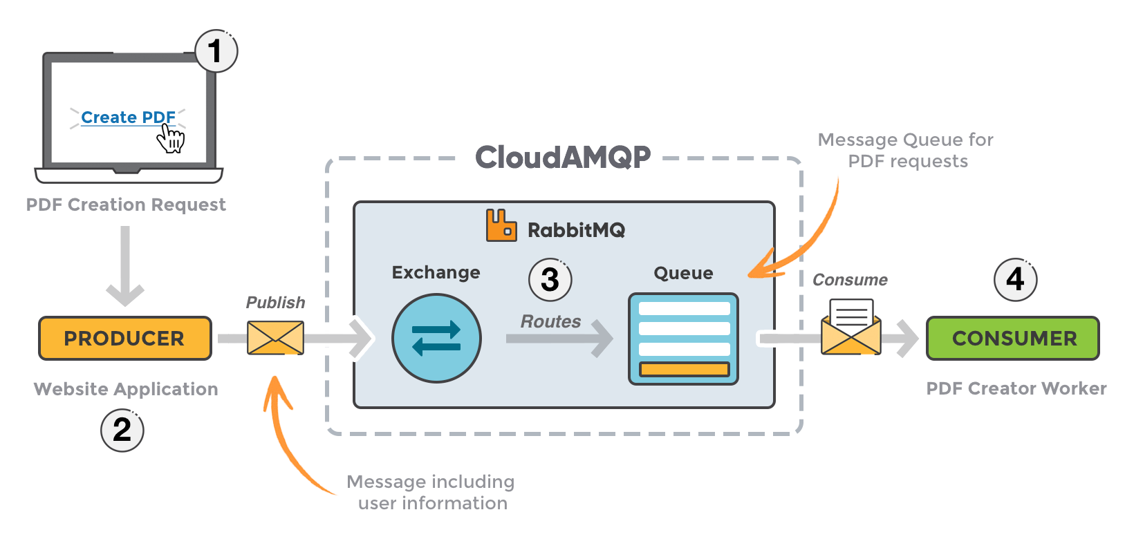


Logika

Slide 8
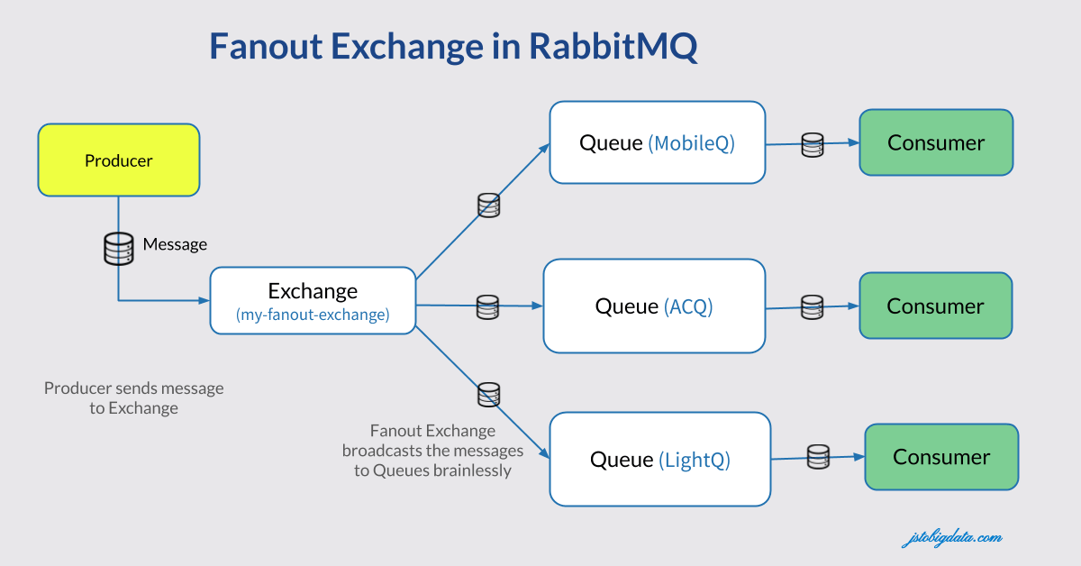
Logika

Slide 9
Logika
Kako korisnici komuniciraju? Šta se šalje?
Veza je isključivo peer 2 peer
Šalje se objekat/i koji predstavlja/ju trenutno stanje igre(korisnici, koordinate, chat...)
Proizvoljan broj igrača

Slide 10
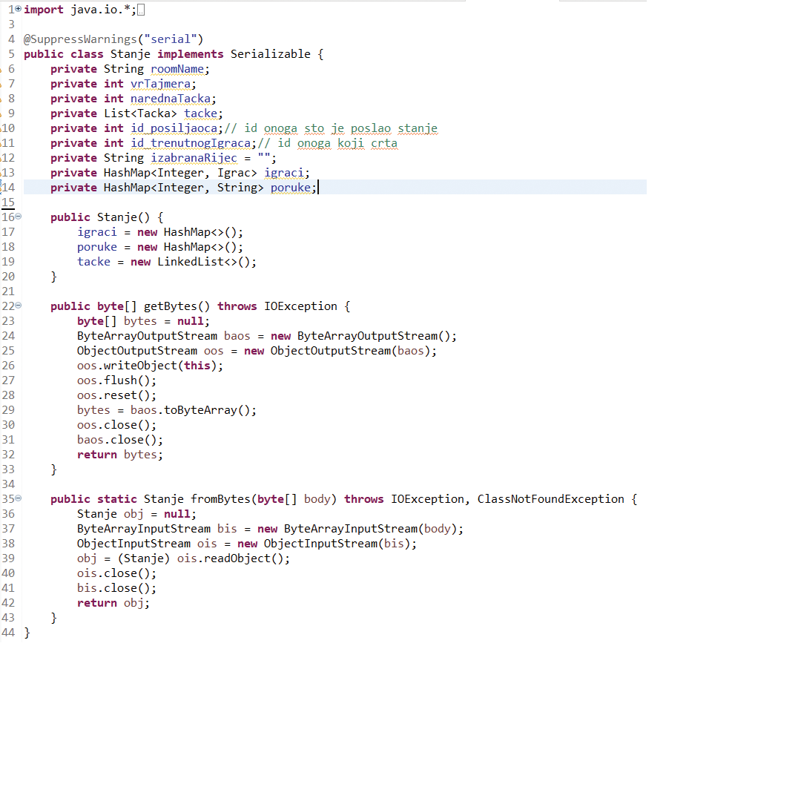

Slide 11
Logika
Sa Rabbita dobijamo listu peerova(korisnika) koji su registrovani na određeni exchange(sobu)
Nazive room-ova preuzimamo preko servisa brokera u JSON formatu.
Koristimo predefinisani rječnik
Koristimo pub-sub način slanja. Onaj koji crta, šalje koordinate subscribovanim korisnicima

Slide 12
Zaključak
Uz pomoć ovakvog komunikacionog mehanizma sakrili smo "osjećaj" da su aplikacije fizički odvojene tj. imamo utisak da su pokrenute na 1 računaru

Slide 13
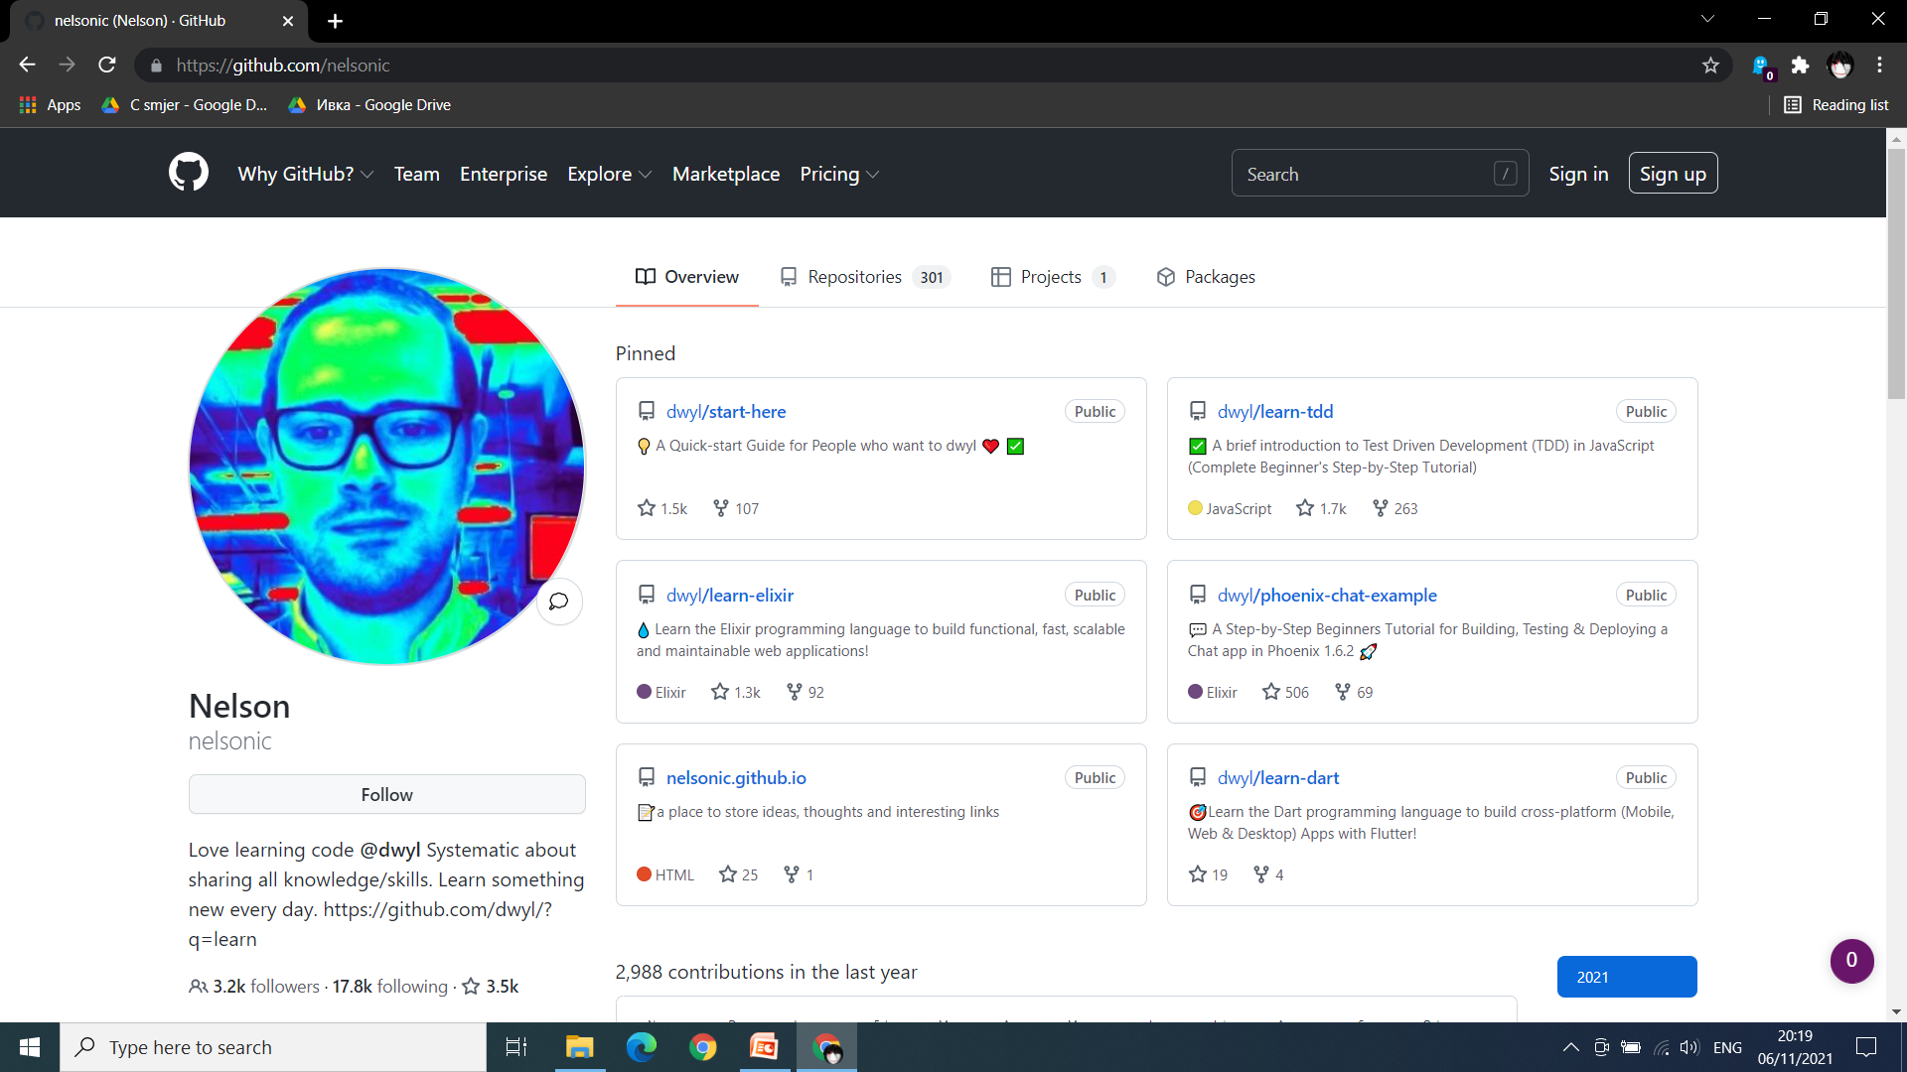
https://github.com/dwyl/english-words

Slide 14
Pros
Neograničen broj korisnika
Komunikacija u realnom vremenu
Ova komunikacija može da se odvija sa različitih platformi (windows, linux...)
Koristimo tredove za slanje i time izbjegavamo lokalno kašnjenje
Ne troši se dodatna ROM memorija tokom igre

Slide 15
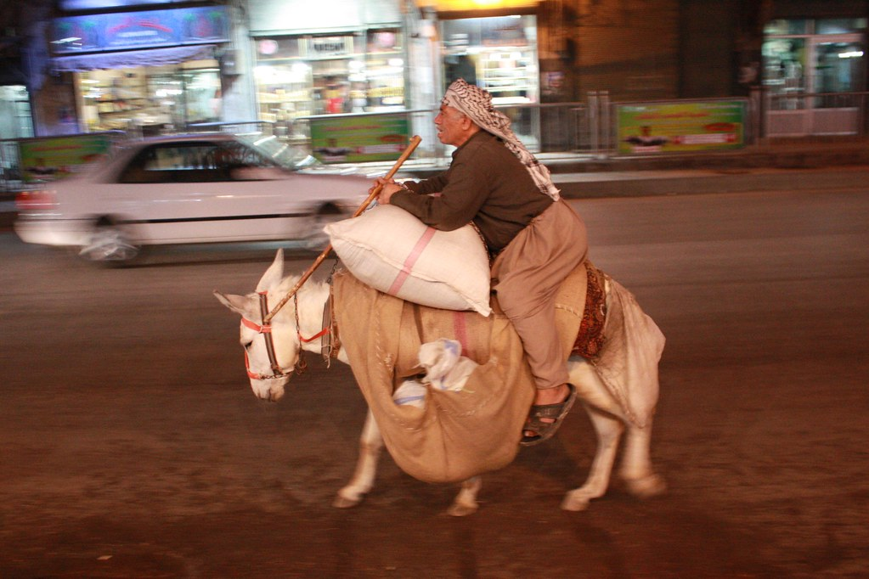
Brzina prenosa (brže nego preko baze)

Slide 16

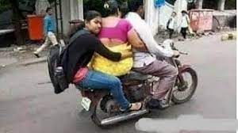
Cons
Kašnjenje (uvijek će postojati)
Moguće zatrpavanje RAM-a
Beta verzija
Nakon završetka igre, briše se svo stanje igre

Slide 17
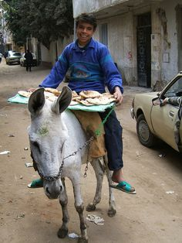
Hvala na pažnji!

